Slide 1
День космонавтики: история праздника
Автор работы: Михайлова Елизавета
учитель русского языка

Slide 2
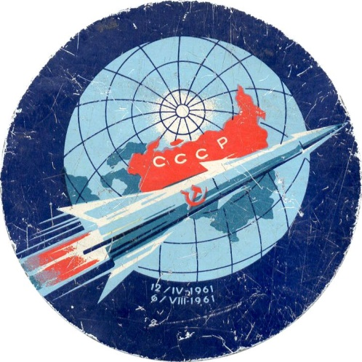
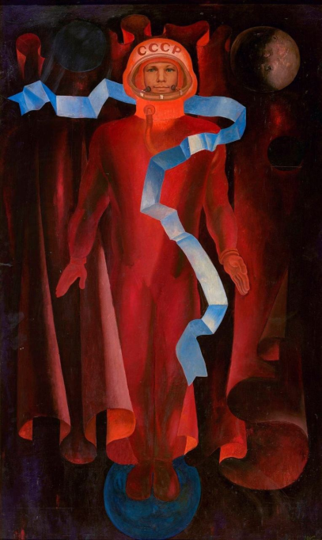
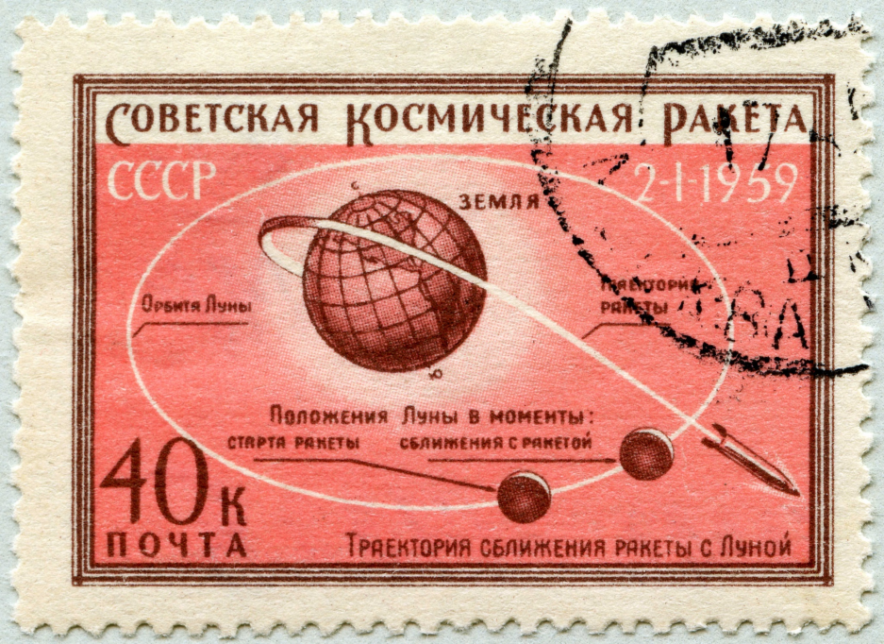
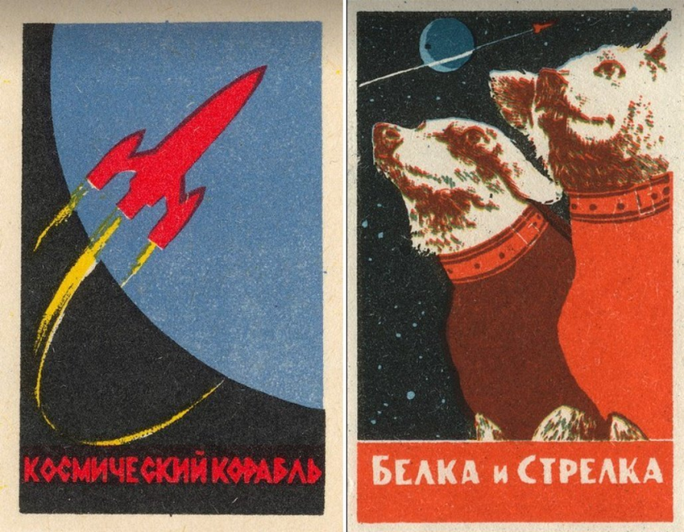
Начало истории освоения космоса
Первые планы о полете в дальнее пространство и их постепенная реализация началась в XIX веке. Тогда ученые пришли к выводу, что при определенной устойчивой скорости летательный аппарат может не только преодолеть гравитацию, но и вылететь за атмосферу Земли. Кроме того, летательный объект закрепится на орбите и, словно Луна, будет вращаться вокруг нашей планеты.

Slide 3
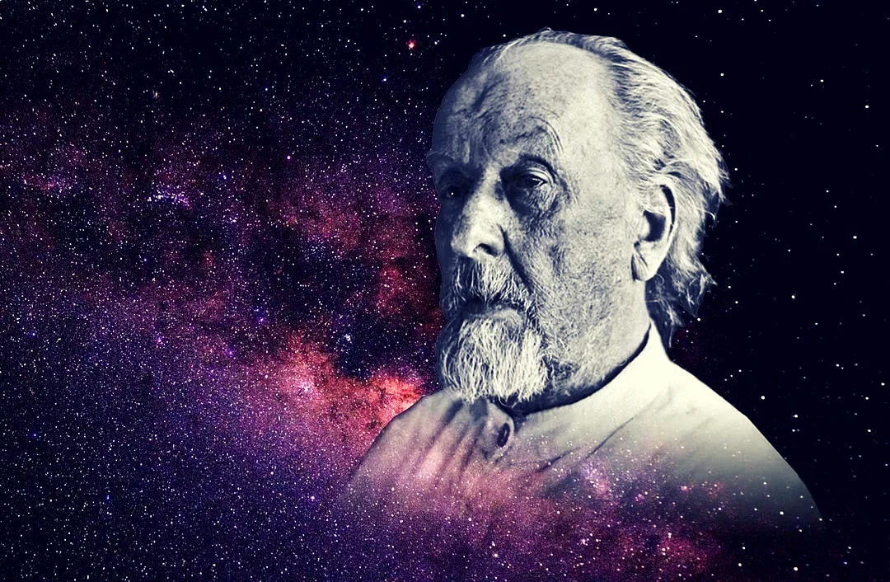
Известный изобретатель Константин Циолковский
Первая ракета для полета в космическое пространство была спроектирована в 1903 г. Ее проектировщиком стал известный изобретатель Константин Циолковский.
Первый практический шаг к воплощению проекта Циолковского в реальность - создание экспериментальной советской ракеты на гибридном топливе ГИРД-09. Ее характеристики были намного слабее, чем у современных ракет, но результаты эксперимента, проведенного в 1933 году, на то время были впечатляющими.

Slide 4
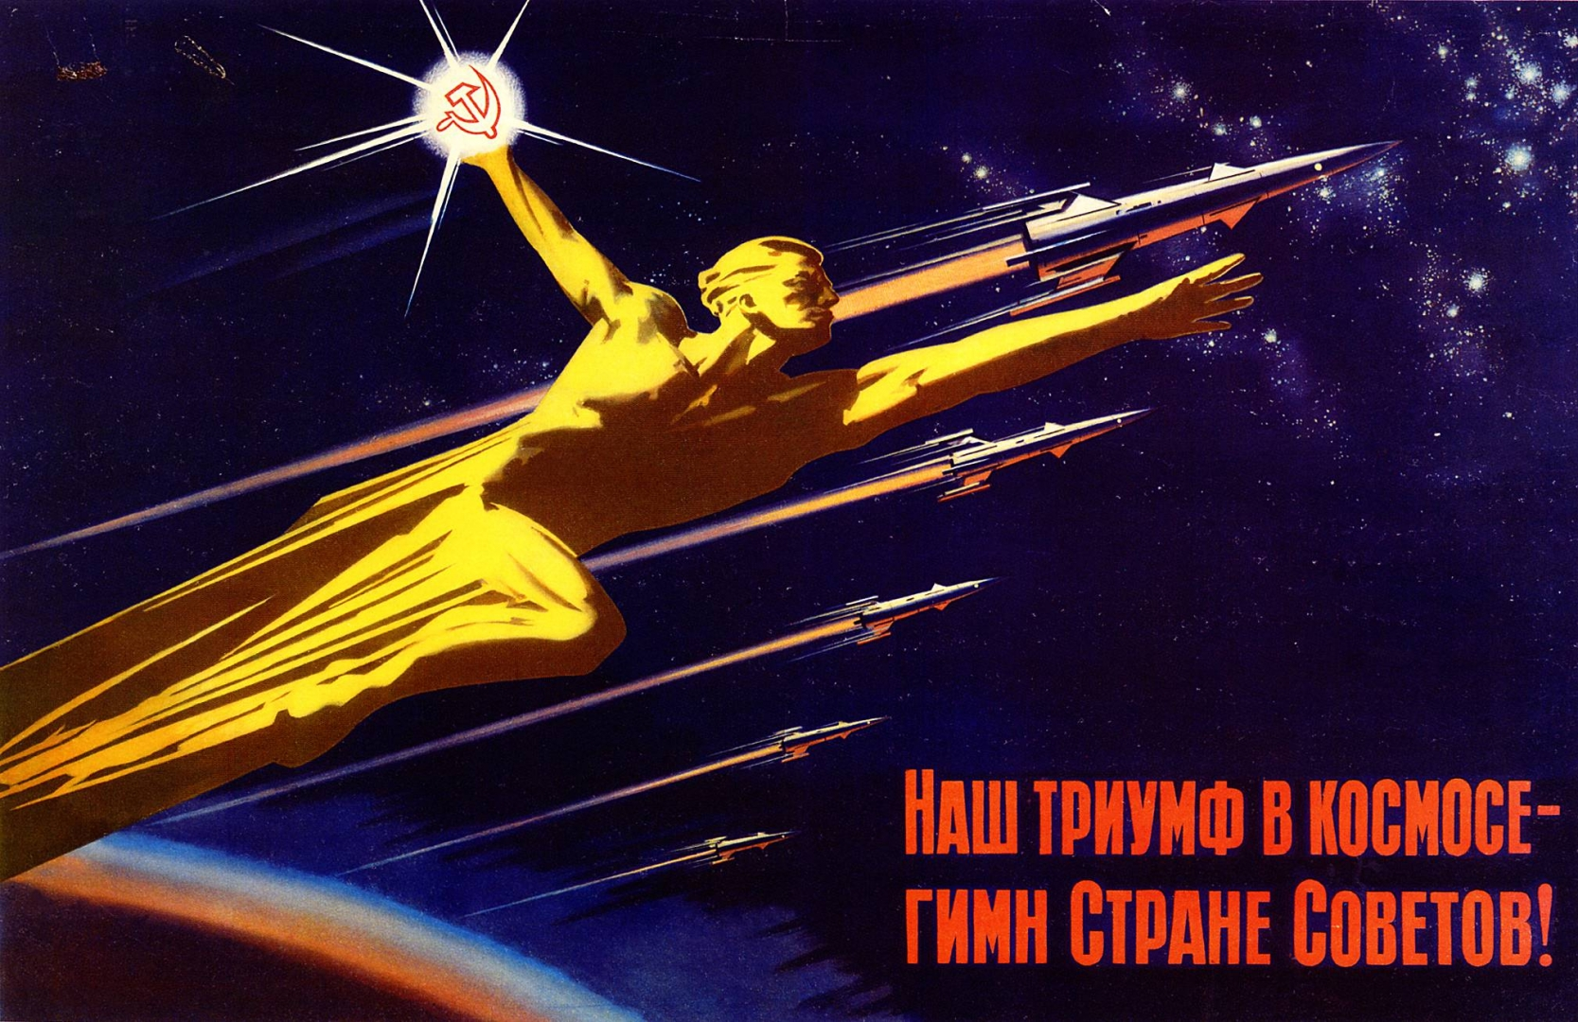
Советская космонавтика
Хорошо известно, что Советский Союз первым запустил в космическое пространство спутник, живое существо и человека. Космонавтика того времени представляла собой гонку между СССР и Америкой. Давайте узнаем, как и какой ценой Советский Союз гнался за первенство в освоении космоса.

Slide 5
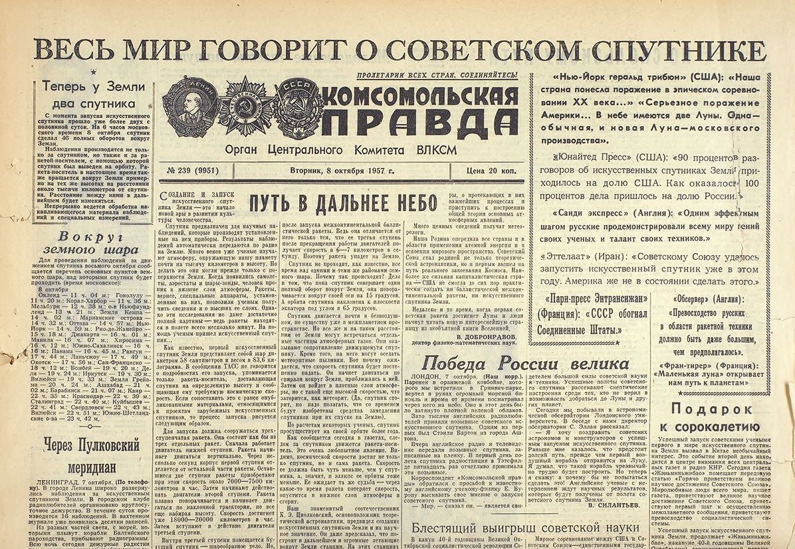
Первый запуск спутника в космос

Slide 6
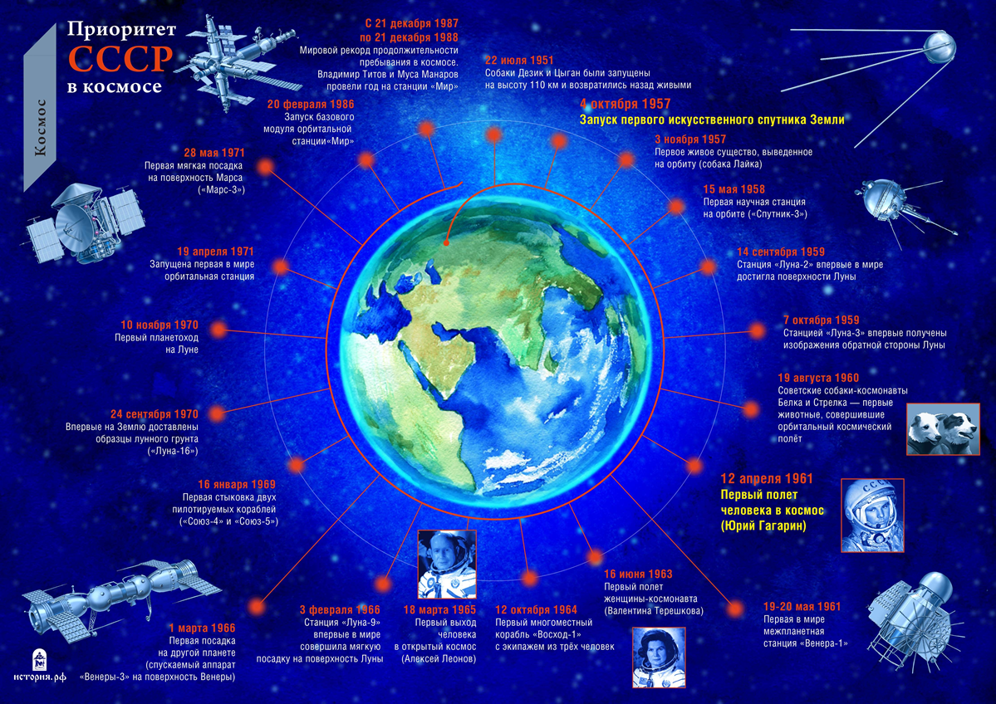

Slide 7
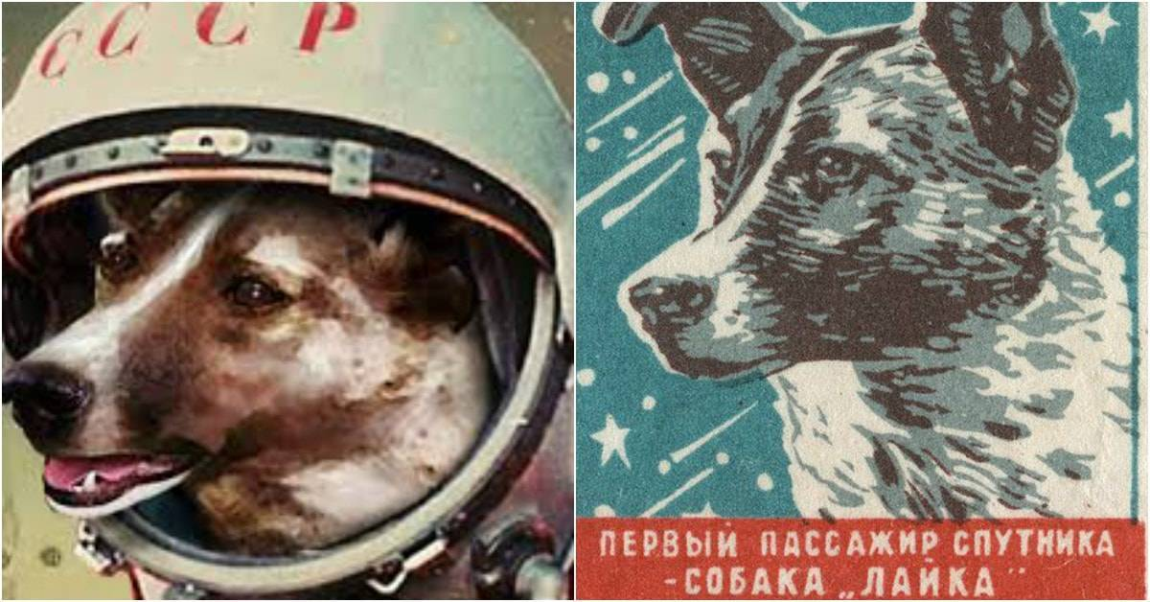
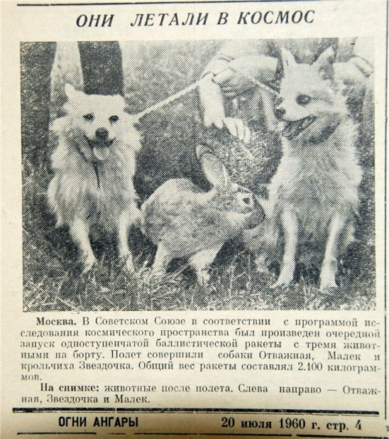
Второй запуск. Живое существо в космосе
Почетным героем стала собака по имени Лайка. Свой высокий полет дворняга совершила 3 ноября 1957 года, к 40-летию советской власти. Однако вернуть живность на Землю живой и невредимой в планах не было. Главной задачей исследователей была проверка выживаемости живого существа в процессе космического полета.
2 июля 1959 года состоялся старт одноступенчатой геофизической баллистической ракеты, на борту которой находились кролик Марфуша и собаки Отважная и Снежинка. В рамках испытания проводился плановый эксперимент по «изучению влияния космических полётов на живой организм».

Slide 8
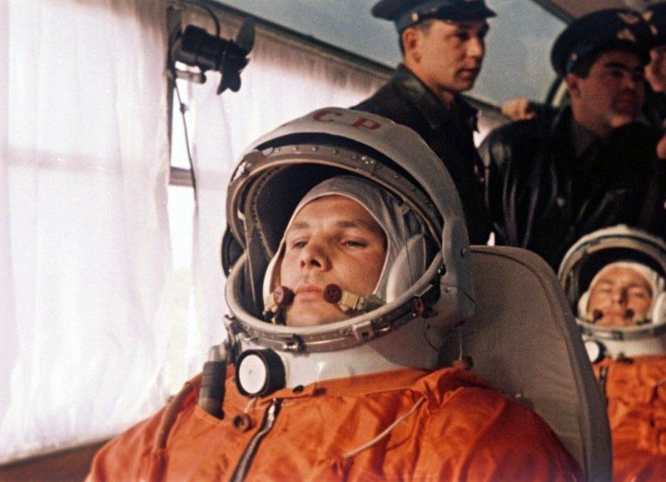
Первый полет человека в космос
Спустя некоторое время после праздничного, но трагичного запуска на орбиту животного, доработали и окончательно утвердили космический корабль для запуска в космос человека. В этот же период времени в СССР произошел запуск первого искусственного спутника Солнца. Результатом запуска стало получение первых фотографий обратной от Земли стороны Луны.
Полет одноместного космического корабля Восток-1 с человеком на борту состоялся 12 апреля 1961 г. с космодрома Байконур, совершив полный оборот вокруг Земли.

Slide 9
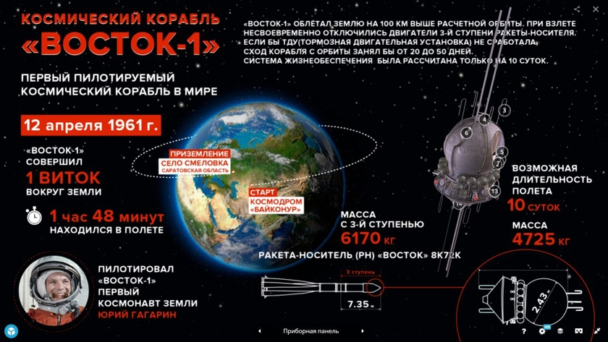
Первый в мире космонавт Юрий Гагарин пробыл в космосе 108 минут и вернулся на Землю живым и невредимым.

Slide 10
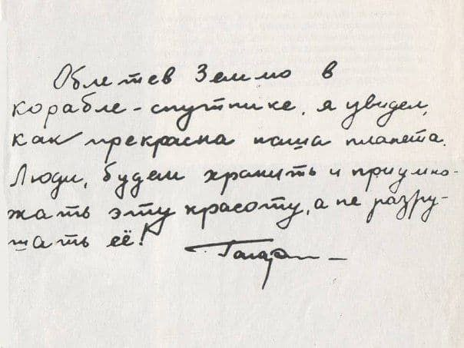
Записка Юрия Гагарина, которую он написал после полета вокруг Земли

Slide 11

С тех пор день первого полета человека в космос мы отмечаем, как День космонавтики. А в честь Юрия Гагарина в каждом городе нашей страны и даже за рубежом названы улицы.

Slide 12
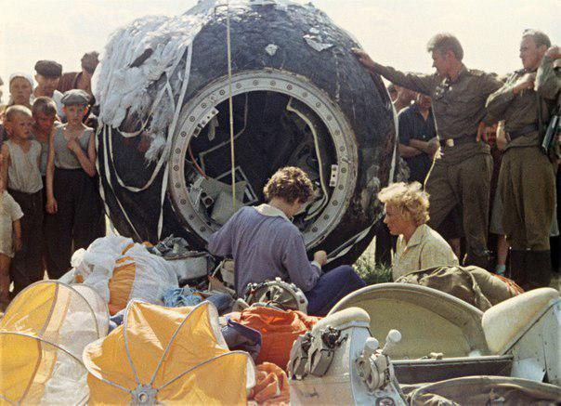
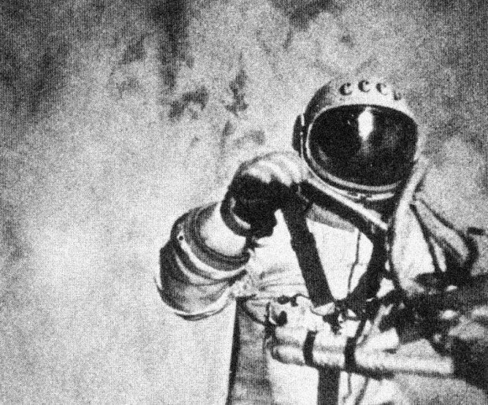
Полет первой женщины-космонавта Валентины Терешковой в 1963 году

Slide 13
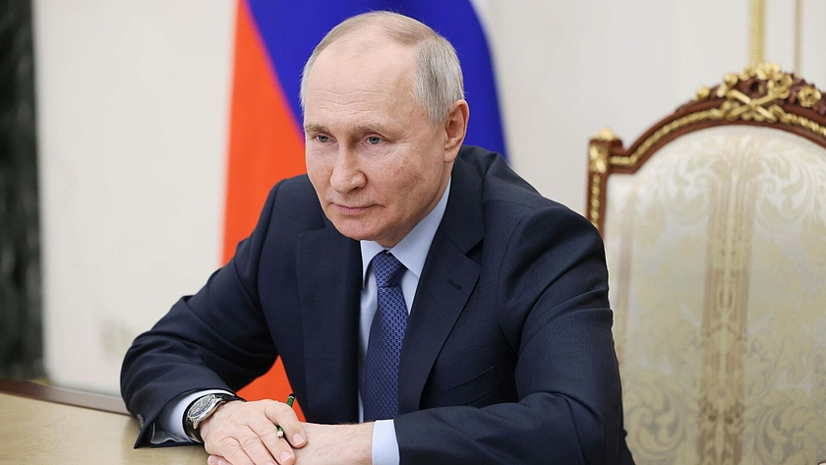
Путин: Россия потратит 251 млрд рублей на развитие космической отрасли
2023 году Россия выделит на развитие космической отрасли более 251 млрд рублей. Об этом 12 апреля 2023 года заявил президент РФ Владимир Путин в ходе встречи с главой Роскосмоса Юрием Борисовым.
«В этом году у нас чуть больше, по-моему, даже запланировано бюджетных ассигнований на космическую деятельность: в прошлом [2022] году где-то 224 с небольшим миллиарда рублей, а в этом — уже 251 с лишним, — сказал российский лидер, добавив, что выручка от деятельности в этой сфере растёт» Владимир Путин

Slide 14
Используемая литература
Космонавтика России и СССР (tadviser.ru)
Все 48 "космических" собак из СССР | Мифы и тайны истории | Дзен (dzen.ru)
Спичечные коробки СССР с космической символикой - Любители истории - 28 марта - 43132415698 - Медиаплатформа МирТесен (mirtesen.ru)
Главные 12 космических побед СССР и России. От Спутника до Мира (iphones.ru)

